Slide 1
Адаптация первоклассников в условиях ФГОС.
Учитель начальных классов МОУ СОШ № 92
Морозова Оксана Леонидовна

Slide 2
Трудности, с которыми сталкивается первоклассник:
Ребенок попадает в малознакомое место;
Новые формальные отношения;
Наличие большого количества незнакомых людей;
Недостаточная структурированность школьных правил и прав самого ребенка;
Повышение своего внутреннего статуса;
Образовательные нагрузки;
Несовпадение ожиданий;
Нарастание педагогических и родительских претензий к ребенку.

Slide 3
Адаптация –естественное состояние человека, проявляющееся в приспособлении(привыкании) к новым условиям жизни, новой деятельности, новым социальным контактам, новым социальным ролям.

Slide 4
Направления деятельности педагогов и психологов:
Организация режима школьной жизни первоклассников;
Организация оздоровительно-профилактической работы;
Организация учебно-познавательной деятельности первоклассников в адаптационный период;
Организация внеурочной деятельности;
Изучение социально-психологической адаптации детей к школе.

Slide 5
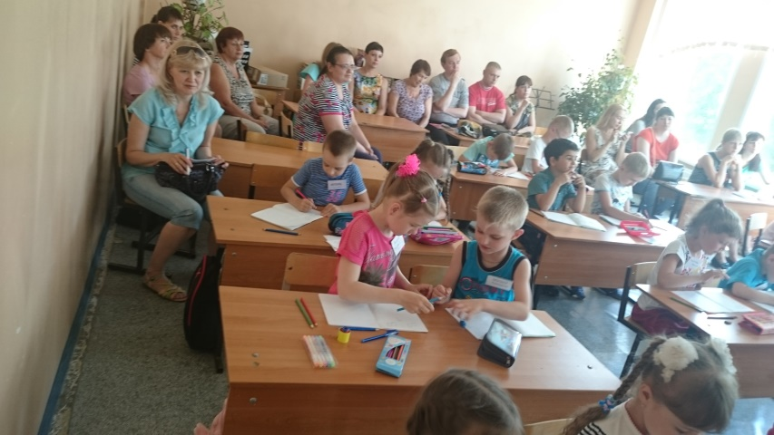
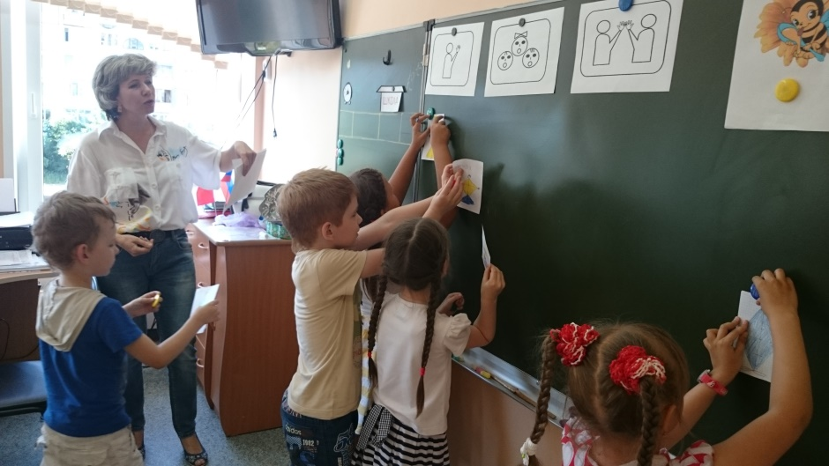
Курс адаптационного периода «введение в школьную жизнь»
Обеспечивает знакомство ребенка с одноклассниками и педагогами, со школьным пространством и организацией времени, с системой школьного оценивания, с нормами сотрудничества на уроке и правилами поведения вне урока.

Slide 6
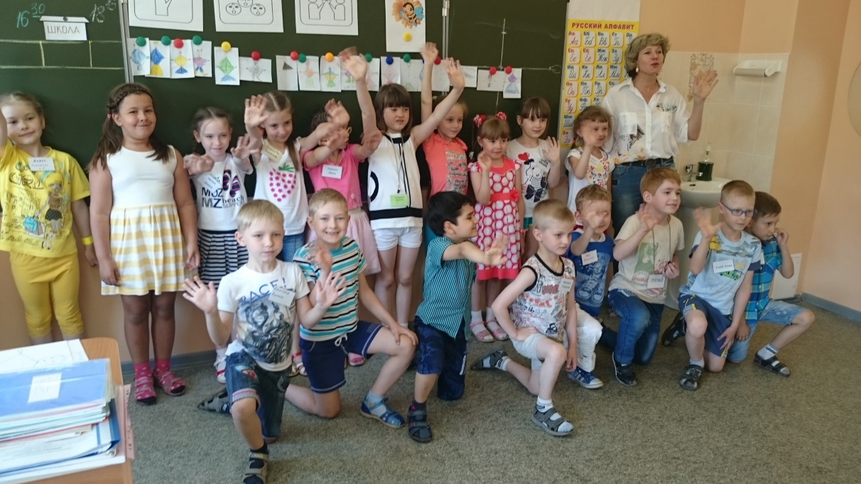
Основные разделы курса:
«Как учить себя с помощью взрослого»;
«Сотрудничество со сверстниками»;
«Отношение ребенка с самим собой».

Slide 7
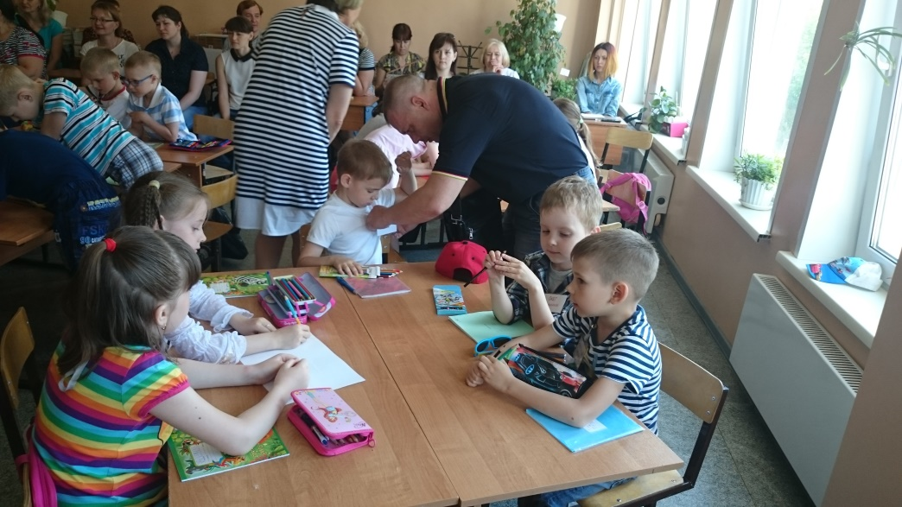
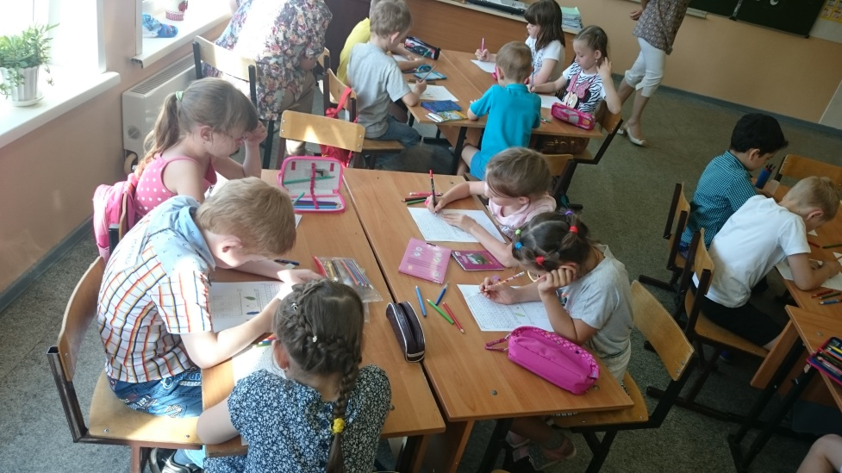

Slide 11
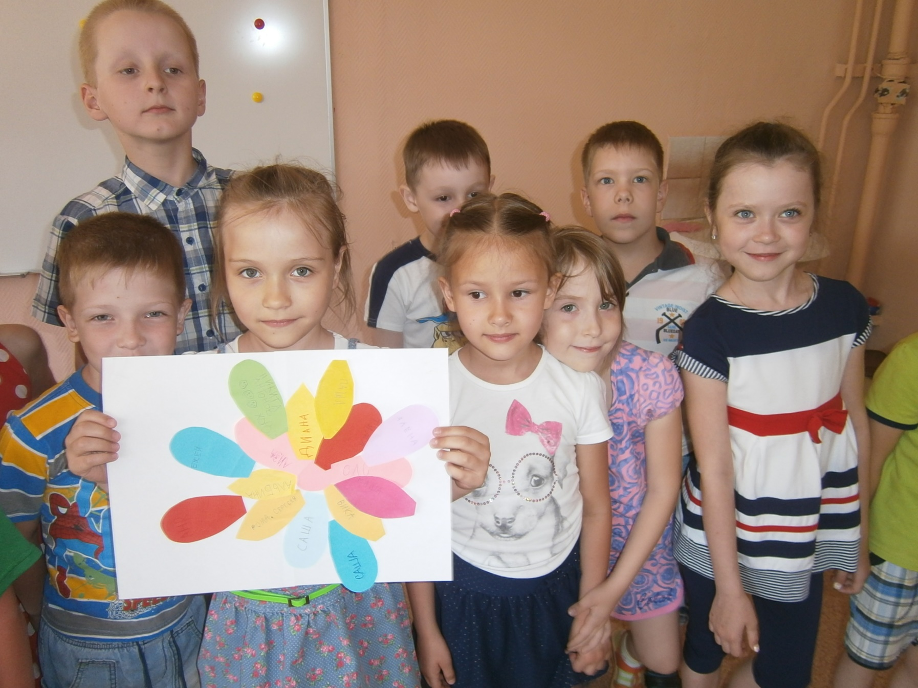

Slide 12
«клуб для родителей первоклассников»
Темы встреч:
Психологические способы поддержки первоклассников;
Безусловная любовь;
Способы разрешения конфликтных ситуаций;
Особенности воспитания девочек и мальчиков и др.

Slide 13
Формы работы с родителями:
Родительские собрания;
Индивидуальные беседы;
Консультации;
Организация совместной деятельности родителей и детей класса: привлечение родителей к проведению праздников, привлечение родителей к организации экскурсий, к общественно-полезному труду в классном кабинете;
Организация работы родительского комитета;
Поощрение родителей за сотрудничество.

Slide 14
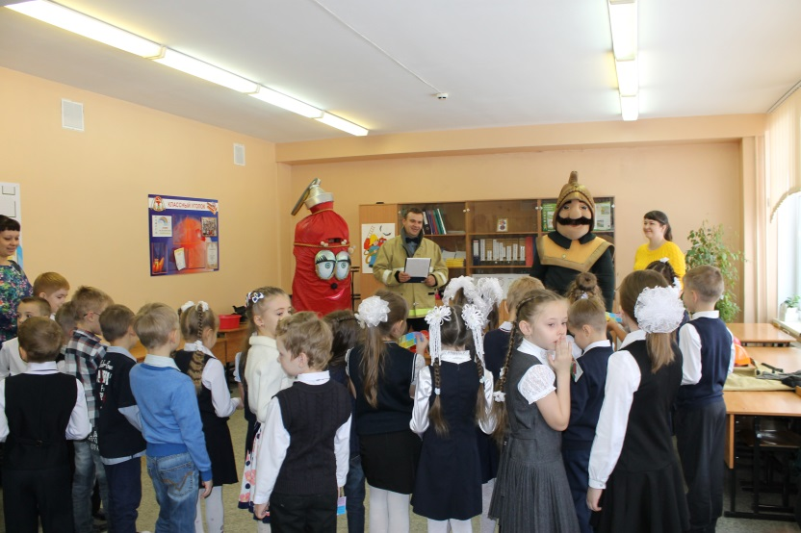
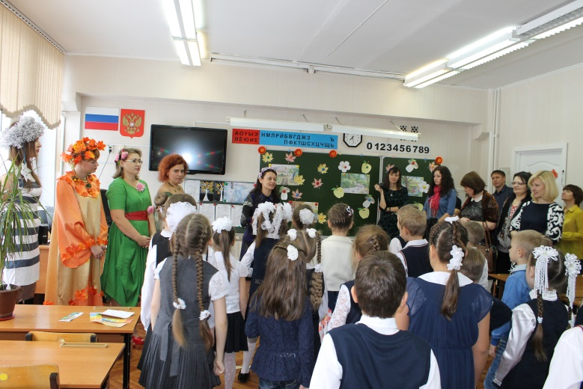
Праздник «Посвящение в первоклассники»

Slide 15
Направления внеурочной деятельности:
Спортивно-оздоровительное: шахматы, ритмика, ОБЖ, спортивные подвижные игры, юный пешеход;
Духовно- нравственное: юные друзья природы, с любовью к городу;
Социальное: азбука психологии, я-сам;
Общеинтеллектуальное: развитие познавательных способностей, риторика, проектная деятельность;
Общекультурное: музыкальный театр, кукольный сундучок.

Slide 17
Спасибо за внимание!

